Slide 1
Neutralidad actuarial en el diseño del factor de sostenibilidad de los sistemas públicos de pensiones
Robert Meneu, José Enrique Devesa, Mar Devesa, Amparo Nagore (Universidad de Valencia)
Inmaculada Domínguez, Borja Encinas (Universidad de Extremadura)
http://www.uv.es/pensiones

Slide 2
Justificación
Ley 27/2011, art. 8: introducción del factor de sostenibilidad en el sistema de pensiones español.
Tendencia común en las reformas de los sistemas de pensiones en la UE en la última década.
Diseños variados según el parámetro que se ajusta y la variable a la que se vincula.
Factor de sostenibilidad citado en la Ley 27/2011 y pendiente de regulación: parámetro no especificado pero vinculado a la esperanza de vida con el objetivo de mantener la proporcionalidad entre contribuciones y prestaciones (neutralidad actuarial)

Slide 3
Objetivo
Ofrecer diseños alternativos para el factor de sostenibilidad vinculado a la esperanza de vida de manera que sea actuarialmente neutral. Las alternativas dependen de qué parámetro del sistema se ajusta.
Cuantificar los efectos de cada factor de sostenibilidad sobre el parámetro correspondiente en base a las proyecciones de esperanza de vida del INE.

Slide 4
Metodología
Se define un modelo teórico que representa el funcionamiento de un sistema de pensiones de prestación definida y totalmente contributivo.
Se plantea la ecuación de equilibrio financiero-actuarial en el momento de la jubilación para un individuo representativo con las probabilidades de supervivencia de un año inicial y se calcula el TIR de equilibrio de partida.
Se plantea esa misma ecuación en un año posterior en el que se revisan los parámetros para que el TIR de equilibrio inicial se mantenga constante ante las nuevas probabilidades de supervivencia.
De esta ecuación se deducen distintas reglas de ajuste o factores de sostenibilidad según qué parámetros se desea ajustar y qué parámetros se desea mantener al mismo nivel que en el año inicial.

Slide 5
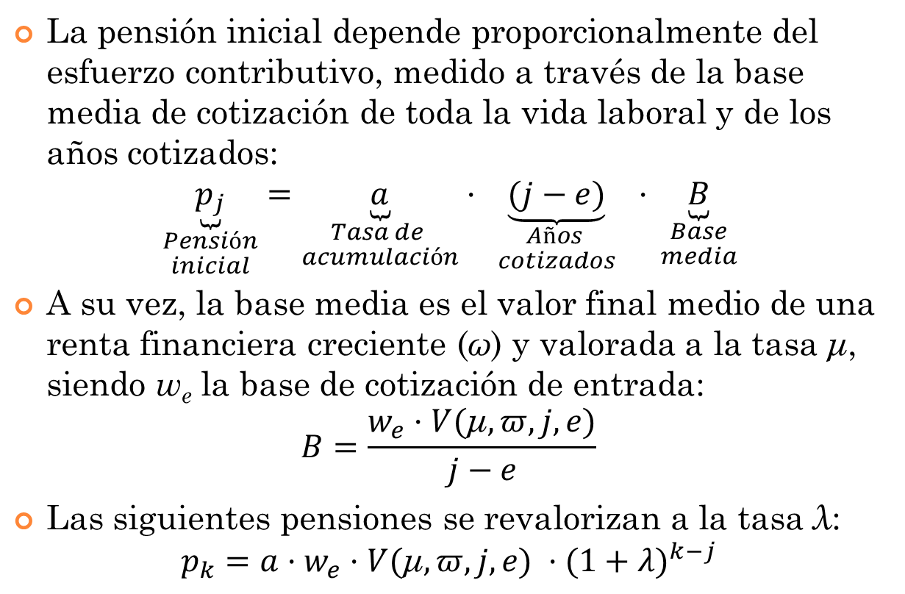
EL MODELO TEÓRICO
La pensión inicial depende proporcionalmente del esfuerzo contributivo, medido a través de la base media de cotización de toda la vida laboral y de los años cotizados:
$$\underset{\begin{aligned}Pensión \\ inicial\end{aligned}}{\underbrace{p_{j}}}=\underset{\begin{aligned}Tasa de \\ acumulación\end{aligned}}{\underbrace{a}}· \underset{\begin{aligned}Años \\ cotizados\end{aligned}}{\underbrace{(j−e)}} ·\underset{\begin{aligned}Base \\ media \end{aligned}}{\underbrace{B}}$$
A su vez, la base media es el valor final medio de una renta financiera creciente (ω) y valorada a la tasa μ, siendo w_{e} la base de cotización de entrada:
$$B=\frac{w_{e}·V(\text{μ},π,j,e)}{j−e}$$
Las siguientes pensiones se revalorizan a la tasa λ:
$$p_{k}=a·w_{e}·V(\text{μ},π,j,e) ·{(1+λ)}^{k−j}$$

Slide 6
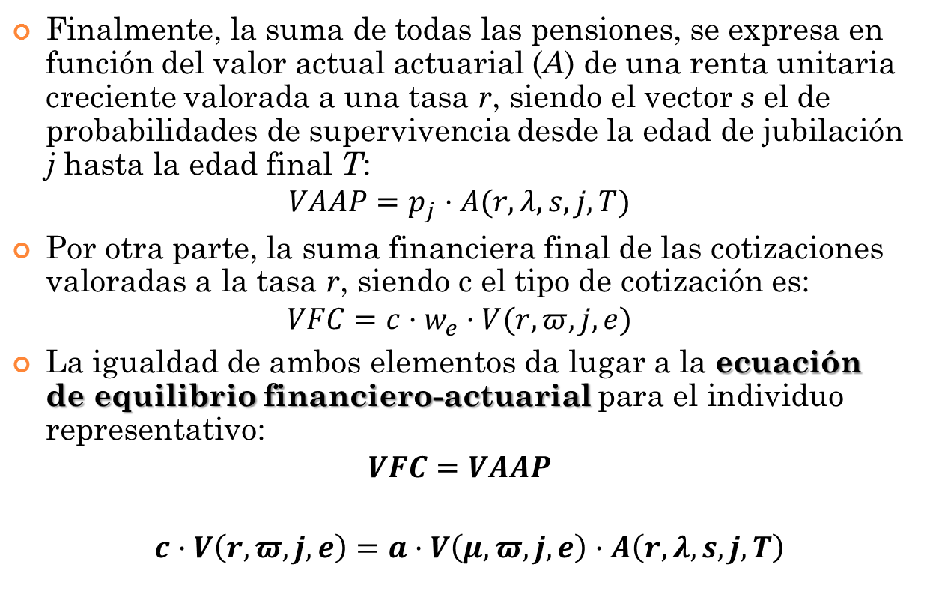
El modelo teórico
Finalmente, la suma de todas las pensiones, se expresa en función del valor actual actuarial (A) de una renta unitaria creciente valorada a una tasa r, siendo el vector s el de probabilidades de supervivencia desde la edad de jubilación j hasta la edad final T:
$$VAAP=p_{j}·A(r,λ,s,j,T)$$
Por otra parte, la suma financiera final de las cotizaciones valoradas a la tasa r, siendo c el tipo de cotización es:
$$VFC=c·w_{e}·V(r,π,j,e)$$
La igualdad de ambos elementos da lugar a la ecuación de equilibrio financiero-actuarial para el individuo representativo:
$$VFC=VAAP$$
$$c·V\left(r,π,j,e\right)=a·V\left(μ,π,j,e\right)·A\left(r,λ,s,j,T\right)$$

Slide 7
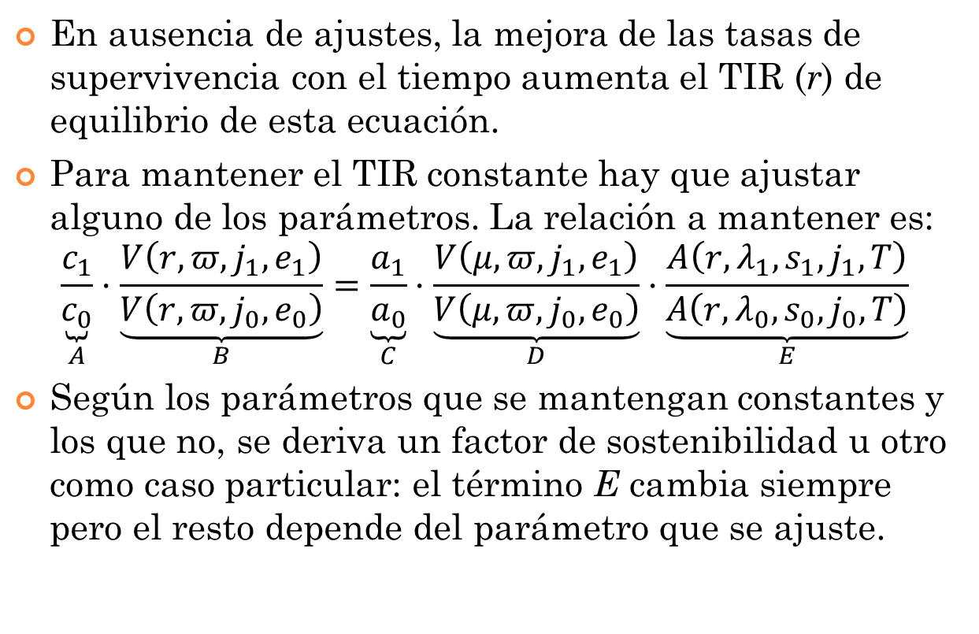
EL MODELO TEÓRICO
En ausencia de ajustes, la mejora de las tasas de supervivencia con el tiempo aumenta el TIR (r) de equilibrio de esta ecuación.
Para mantener el TIR constante hay que ajustar alguno de los parámetros. La relación a mantener es:
$$\underset{A}{\underbrace{\frac{c_{1}}{c_{0}}}}·\underset{B}{\underbrace{\frac{V\left(r,π,j_{1},e_{1}\right)}{V\left(r,π,j_{0},e_{0}\right)}}}=\underset{C}{\underbrace{\frac{a_{1}}{a_{0}}}}·\underset{D}{\underbrace{\frac{V\left(μ,π,j_{1},e_{1}\right)}{V\left(μ,π,j_{0},e_{0}\right)}}}·\underset{E}{\underbrace{\frac{A\left(r,λ_{1},s_{1},j_{1},T\right)}{A\left(r,λ_{0},s_{0},j_{0},T\right)}}}$$
Según los parámetros que se mantengan constantes y los que no, se deriva un factor de sostenibilidad u otro como caso particular: el término E cambia siempre pero el resto depende del parámetro que se ajuste.

Slide 8
Calibración
Variable | The 2012 Ageing Report | Parámetro del modelo y valor supuesto
PIB potencial | 1,6% (real) | 3,6% (nominal)
Productividad del trabajo | 1,4% | ω = 3,4% (nominal)
Horas trabajadas | 0,2% | 0,2%
Edad de jubilación | 62,9 (efectiva) | j = 65
Carrera laboral | 35,4 | j - e = 35 (e = 30)
Tasa de acumulación | 2,4% | a = 2,4%
Tipo de cotización | --- | c = 20%
Índice de precios | --- | π = 2%
Valoración bases cotización | --- | μ = 1,7%
Revalorización pensiones | --- | λ = 2%
Probabilidades de supervivencia | --- | INE (2012-2051)
TIR resultante | --- | r = 4,878% (>3,6%)

Slide 9
FACTORES DE SOSTENIBILIDAD ACTUARIALMENTE NEUTRALES
Sin factor de sostenibilidad aumenta el TIR de equilibrio:

Slide 10

FACTORES DE SOSTENIBILIDAD ACTUARIALMENTE NEUTRALES
Ajustes en la edad de jubilación (manteniendo constante el periodo cotizado):
$$A\left(s_{1},j_{1}\right)=A\left(s_{0},j_{0}\right)$$
“Aumentar la edad de jubilación de manera que se mantenga constante el valor actual actuarial de las pensiones”
Año | 2012 | 2017 | 2022 | 2027 | 2032 | 2037 | 2042 | 2047
Edad de jubilación (j_{i}) | 65,00 | 65,97 | 66,89 | 67,76 | 68,58 | 69,35 | 70,07 | 70,74
Fuente: Elaboración propia e INE

Slide 11

FACTORES DE SOSTENIBILIDAD ACTUARIALMENTE NEUTRALES
Ajustes en la edad de jubilación y en el periodo cotizado (manteniendo constante la tasa de acumulación):
$$A\left(s_{1},j_{1}\right)=\frac{{V\left(r,j_{1}\right)}/{V\left(r,j_{0}\right)}}{{V\left(μ,j_{1}\right)}/{V\left(μ,j_{0}\right)}}·A\left(s_{0},j_{0}\right)$$
Año | 2012 | 2017 | 2022 | 2027 | 2032 | 2037 | 2042 | 2047
Edad de jubilación (j_{i}) | 65,00 | 65,65 | 66,28 | 66,87 | 67,44 | 67,97 | 68,48 | 68,95
Periodo cotizado (j_{i}-30) | 35,00 | 35,65 | 36,28 | 36,87 | 37,41 | 37,97 | 38,48 | 38,95
Fuente: Elaboración propia e INE

Slide 12

FACTORES DE SOSTENIBILIDAD ACTUARIALMENTE NEUTRALES
Ajustes en la edad de jubilación, en el periodo cotizado y en la tasa de acumulación (para mantener constante la tasa de sustitución total):
$$\frac{j_{1}−e_{0}}{A\left(s_{1},j_{1}\right)}=\frac{{V\left(μ,j_{1}\right)}/{V\left(μ,j_{0}\right)}}{{V\left(r,j_{1}\right)}/{V\left(r,j_{0}\right)}}·\frac{j_{0}−e_{0}}{A\left(s_{0},j_{0}\right)}$$
Año | 2012 | 2017 | 2022 | 2027 | 2032 | 2037 | 2042 | 2047
Edad de jubilación (j_{i}) | 65,00 | 65,40 | 65,79 | 66,16 | 66,51 | 66,85 | 67,16 | 67,46
Periodo cotizado (j_{i}-30) | 35,00 | 35,40 | 35,79 | 36,16 | 36,51 | 36,85 | 37,16 | 37,46
Fuente: Elaboración propia e INE

Slide 13

FACTORES DE SOSTENIBILIDAD ACTUARIALMENTE NEUTRALES
Ajustes en el periodo cotizado y en la tasa de acumulación para mantener constante la tasa de sustitución total (edad de jubilación constante):
$$\frac{j_{0}−e_{1}}{A\left(s_{1}\right)}=\frac{{V\left(μ,e_{1}\right)}/{V\left(μ,e_{0}\right)}}{{V\left(r,e_{1}\right)}/{V\left(r,e_{0}\right)}}·\frac{j_{0}−e_{0}}{A\left(s_{0}\right)}$$
Año | 2012 | 2017 | 2022 | 2027 | 2032 | 2037 | 2042 | 2047
Periodo cotizado (65-e_{i}) | 35,00 | 35,69 | 36,34 | 36,96 | 37,54 | 38,09 | 38,61 | 39,09
Fuente: Elaboración propia e INE

Slide 14

FACTORES DE SOSTENIBILIDAD ACTUARIALMENTE NEUTRALES
Ajuste en la tasa de acumulación (y en la tasa de sustitución total (edad de jubilación y periodo cotizado constantes):
$$a_{1}=a_{0}·\frac{A\left(s_{0}\right)}{A\left(s_{1}\right)}$$
Año | 2012 | 2017 | 2022 | 2027 | 2032 | 2037 | 2042 | 2047
Tasa de acumulación (a_{i}) | 2,40% | 2,33% | 2,26% | 2,21% | 2,15% | 2,1% | 2,06% | 2,02%
Tasa de sustitución total | 84,0% | 81,5% | 79,3% | 77,2% | 75,4% | 73,7% | 72,1% | 70,7%
Fuente: Elaboración propia e INE

Slide 15

FACTORES DE SOSTENIBILIDAD ACTUARIALMENTE NEUTRALES
Ajuste en el tipo de cotización:
$$c_{1}=c_{0}·\frac{A\left(s_{1}\right)}{A\left(s_{0}\right)}$$
Año | 2012 | 2017 | 2022 | 2027 | 2032 | 2037 | 2042 | 2047
Tipo de cotización (c_{i}) | 20,00% | 20,61% | 21,19% | 21,76% | 22,29% | 22,81% | 23,3% | 23,77%
Fuente: Elaboración propia e INE

Slide 16

FACTORES DE SOSTENIBILIDAD ACTUARIALMENTE NEUTRALES
Ajuste en la revalorización de las pensiones:
$$A\left(λ_{1},s_{1}\right)=A\left(λ_{0},s_{0}\right)$$
Año | 2012 | 2017 | 2022 | 2027 | 2032 | 2037 | 2042 | 2047
Revalorización (λ_{i}) | 2,00% | 1,68% | 1,40% | 1,14% | 0,91% | 0,70% | 0,51% | 0,33%
Fuente: Elaboración propia e INE

Slide 17
RESUMEN Y CONCLUSIONES
Parámetros y resultados año base (2012) |  | Parámetros y resultados última revisión (año 2047)
 |  | 1 | 2 | 3 | 4 | 5 | 6 | 7
Tipo de cot. (c) | 20,00% | 20,00% | 20,00% | 20,00% | 20,00% | 20,00% | 23,77% | 20,00%
Rev. Pens. (λ) | 2,00% | 2,00% | 2,00% | 2,00% | 2,00% | 2,00% | 2,00% | 0,33%
Edad de jub. (j) | 65 años | 70,74 | 68,95 | 67,46 | 65,00 | 65,00 | 65,00 | 65,00
Años cotiz. (j-e) | 35 años | 35,00 | 38,95 | 37,46 | 39,09 | 35,00 | 35,00 | 35,00
Tasa sust. a(j-e) | 84,0% | 84,0% | 93,5% | 84,0% | 84,0% | 70,7% | 84,0% | 84,0%
Tasa reempl. | 62,6% | 62,6% | 67,7% | 61,5% | 60,8% | 52,7% | 62,6% | 62,6%
Esp. Vida en j | 18,9 | 18,67 | 20,24 | 21,55 | 23,71 | 23,71 | 23,71 | 23,71
Años cot./esp. V. | 1,852 | 1,875 | 1,924 | 1,738 | 1,649 | 1,476 | 1,476 | 1,476
VFC=VAAP (w=1) | 28,68 | 28,68 | 37,55 | 33,97 | 37,90 | 28,68 | 34,08 | 28,68
TIR (r) | 4,878% | 4,878% | 4,878% | 4,878% | 4,878% | 4,878% | 4,878% | 4,878%
Fuente: Elaboración propia e INE

Slide 18
RESUMEN Y CONCLUSIONES
Distintas alternativas para el factor de sostenibilidad con distintos efectos colaterales:
  Qué colectivo soporta el ajuste:
    Nuevos pensionistas
    Pensionistas existentes
    Cotizantes
  Efectos sobre el objetivo de adecuación
  Efectos sobre la oferta y demanda de trabajo
Posibilidad de fórmulas mixtas
Factores de sostenibilidad aplicados en los sistemas de pensiones de la UE: aproximaciones a los actuarialmente justos más entendibles.

